Slide 1
ДӘРІС №7
КАРТОГРАФИЯЛЫҚ КӨРІНІСТІ ГЕОРАФИЯЛЫҚ КАРТАЛАРДА БЕЙНЕЛЕУ ТӘСІЛДЕРІ

Slide 2
Картографиялық бейнелеу тәсілі - картографияланатын құбылыстың мәнін және оның орналасу сипатын беру үшін қолданылатын шартты белгілер жүйесі.

Slide 3
Белгілер әдісі
Белгілер әдісі нүктелерде локализацияланған және әдетте карта масштабында көрінбейтін нысандарды көрсету үшін қолданылады, мысалы: елді мекендер, пайдалы қазбалар кен орындары, өнеркәсіп кәсіпорындардың, жергілікті жердегі құрылыстар, бағдарлар. Картографияланатын объектілердің сипаттамаларын беру үшін белгілердің нысаны, шамасы және түсі пайдаланылады. Пішінде белгілер дерексіз геометриялық (шеңберлер, үшбұрыштар және т. б.), әріптік және көрнекі пиктографиялық (ұшақтың контуры, жануар және т.б.). Геометриялық белгілердің ауданы. Нысандар картаға түсірілген объектілердің сандық көрсеткішіне пропорционалды болуы мүмкін.

Slide 4
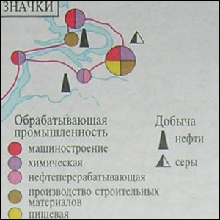

Slide 5
Сызықтық белгілер әдісі
Сызықтық белгілер әдісі карта масштабында (жолдар, шекаралар, өзендер, ақаулар) ені бойынша көрсетілмеген сызықтық ұзындықтағы объектілерді бейнелеу үшін қолданылады. Сызықтық объектілердің сапалық және сандық сипаттамалары сурет, түрлі түсті және белгішелердің енін қолдана отырып беріледі.

Slide 6
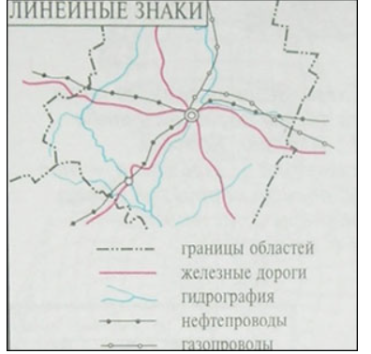

Slide 7
Изосызықтар әдісі (оқшаулау)
Изосызықтар әдісі (оқшаулау), кейде олардың көрінуін қабатты бояумен жақсарту үшін, кеңістіктегі үздіксіз және біртіндеп өзгеретін құбылыстардың сандық сипаттамаларын беру үшін қолданылады (рельеф, жауын-шашын, ауа температурасы және т.б.), үздіксіз физикалық өрістер үшін ең маңызды болып табылады.

Slide 8
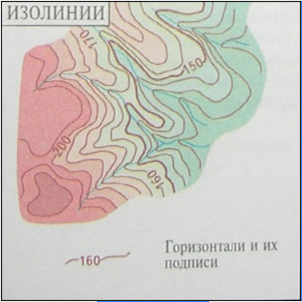

Slide 9
Сапалы фон әдісі
Сапалы фон әдісі жер бетінде үздіксіз таралудың сапалы құбылыстарын көрсету үшін қолданылады. Бұл жағдайда аумақ әр түрлі түстермен боялады, картаға түсетін құбылыстың жіктелуіне сәйкес сапалық жағынан біртекті жеке учаскелерге бөлінуі керек. Бөлімшелерді сәйкестендірудің ыңғайлылығы үшін (мысалы, жыныстардың геологиялық жасы) сапалы фон әріптік немесе сандық индекстермен бірге жүреді.

Slide 10
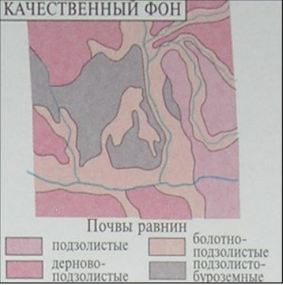

Slide 11
Сандық фон әдісі
Сандық фон әдісі аумақтарды белгілі бір сандық көрсеткіштер бойынша аудандастыру үшін қолданылады, мысалы, су ағысы модуль, рельефтің бөліну тығыздығы мен тереңдігі және т.б. картадан салыстырмалы түрде біртекті учаскелерді түсіру үшін белгіленген шкалаға сәйкес бөлінеді.

Slide 12
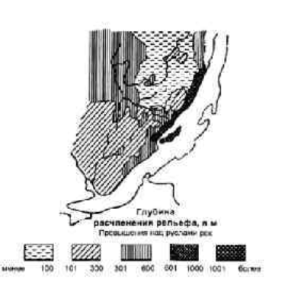

Slide 13
Локализацияланған диаграммалар әдісі
Локализацияланған диаграммалар әдісі осы құбылыстарды бақылау (өлшеу) пункттерінде орналастырылған өзгермелі, динамикалық көрсеткіштерді бейнелеуге мүмкіндік береді, мысалы, метеостанциялар бойынша локализацияланған айлық температураның, жауын-шашынның, желдің өзгеру кестелері, гидробекеттермен шектелген өзен суларының ластану диаграммалары.

Slide 14
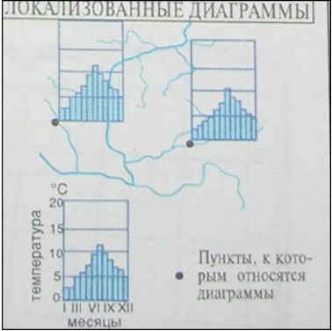

Slide 15
Нүктелік әдіс
Нүктелік әдіс жаппай, бірақ үздіксіз таралу құбылыстарын көрсетеді, мысалы, мал шаруашылығы. Әр нүктеге белгілі бір салмақ беріледі (мысалы, бір нүкте – 100 га дақыл немесе 500 бас ірі қара). Нәтижесінде картаға бірдей мөлшердегі және бірдей мәндегі нүктелердің белгілі бір саны қолданылады, олардың топталуы (тығыздығы) құбылыстың орналасуының айқын көрінісін береді, ал сан оның мөлшерін анықтауға мүмкіндік береді. Бір картада түрлі түсті (немесе пішінді) нүктелер, мысалы, әртүрлі дақылдардың дақылдарын бейнелеу үшін біріктірілуі мүмкін.

Slide 16
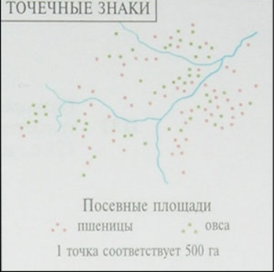

Slide 17
Ареал әдісі
Ареал әдісі (таралу әдісі) үздіксіз немесе шашыраңқы құбылыстың таралу аймағын, көбінесе жануарлар мен өсімдіктердің таралуын, пайдалы қазбалар бассейндерін және т. б. көрсету үшін қолданылады.

Slide 18
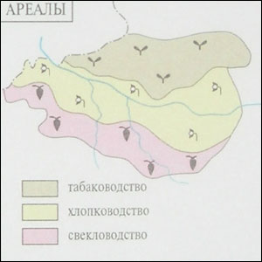

Slide 19
Қозғалыс белгілері әдісі
Қозғалыс белгілері әдісі құбылыстардың қозғалу бағыттары мен жылдамдығын көрсетеді (мысалы, циклондардың қозғалысы, теңіз ағындары, құстардың ұшуы, халықтың көші-қоны). Қозғалыс векторлары ретінде, түрлі түсті, пішінді немесе ені бар тілдерді қолданады.

Slide 20
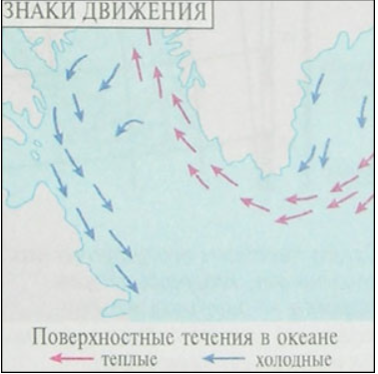

Slide 21
Статистикалық көрсеткіштерді картографиялау үшін екі әдісі қолданылады: картограммалар мен картодиаграммалар.
Картограмма және картодиаграммалар зерттелетін құбылыстың географиялық сипаттамаларын бейнелеу үшін пайдаланылады. Олар зерттелетін құбылыстың орналасқан жерін, белгілі бір аумақта – мемлекет, аймақ, экономикалық немесе әкімшілік ауданында қарқындылығын көрсетеді.

Slide 22
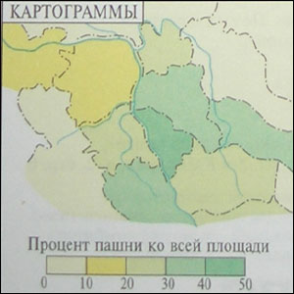
Картограмма әдісі деп географиялық картада салыстырмалы статистикалық көрсеткіштердің нүкте және түс қанықтығы (фон) бір – бірінен ажыратылатын бояумен берілуін айтады.

Slide 23
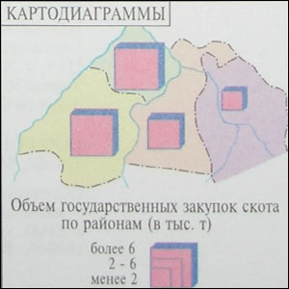
Картодиаграмма әдісі – абсолюттік статистикалық мәліметтерді әкімшілік бөліну бірліктері бойынша картограмма түрінде көрсету. Диаграммалар әртүрлі геометриялық пішіндер түрінде беріледі. Сондай – ақ бағаналы диаграммалар да кеңінен қолданылады. Ондағы әрбір мм биіктік белгілі бір сандық көрсеткішке сәйкес келеді.

Slide 24
